Slide 1
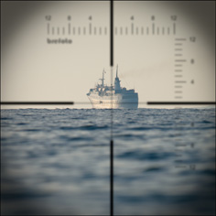
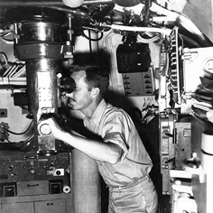
Periszkóp

Slide 2
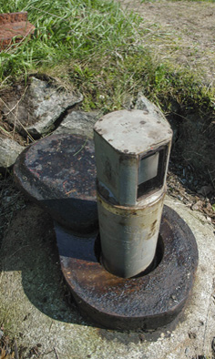
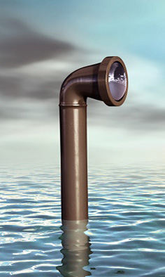
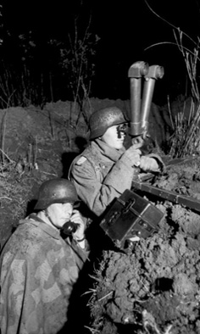
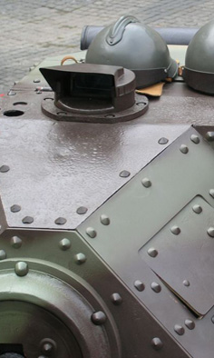
Katonai alkalmazások
Tengeralattjáró periszkóp: a tengeralattjáró elsődleges megfigyelő rendszere
Árok periszkóp: az ellenség lövészárokból történő megfigyelése
Tank periszkóp: a harckocsi környezetének megfigyelése
Bunker periszkóp: megfigyelés föld alá épített katonai létesítményből

Slide 3
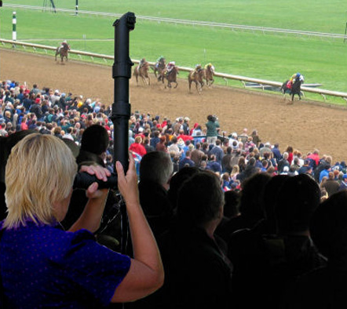
Civil alkalmazások
Sport vagy tömeges rendezvények megfigyelése
Vadászatban fedett helyről vadlesés
Madártani megfigyelések
Orvosi alkalmazások

Slide 4
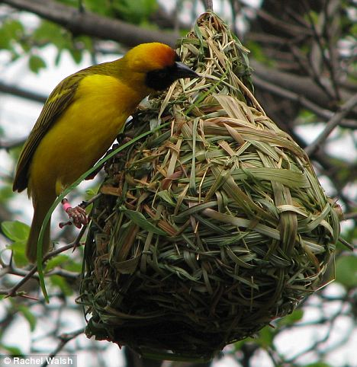
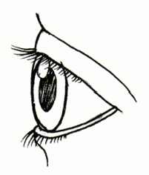
A periszkóp működése
tükör
tükör

Slide 5
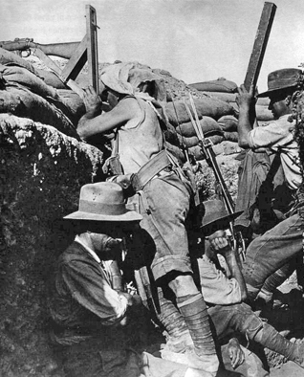
Történeti érdekességek
Első leírás: Johannes Hevelius, 1647
Haditengerészeti periszkóp ötlete: Hippolyte Marié-Davy, 1854
Tökéletesítése (pl. nagyítás): Sir Howard Grubb, 1902
I. világháború: Lövészárokból periszkóppal irányított puska
II. világháború: Tüzérségi megfigyelés, távolságmérő

